Slide 1

Введение
тезисы

Slide 2

ГЛАВА 1
тезисы

Slide 3
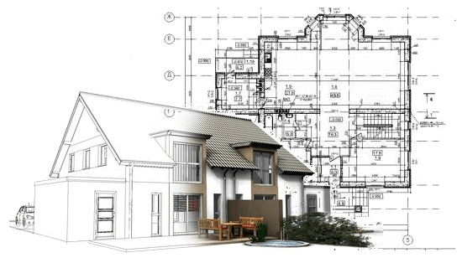
ГЛАВА 2
тезисы

Slide 4

ГЛАВА 3
УПРАВЛЕНИЕ ПРОЦЕССОМ РАЗРАБОТКИ ПРОГРАММНОГО ОБЕСПЕЧЕНИЯ

Slide 5

ГЛАВА 4
тезисы

Slide 6
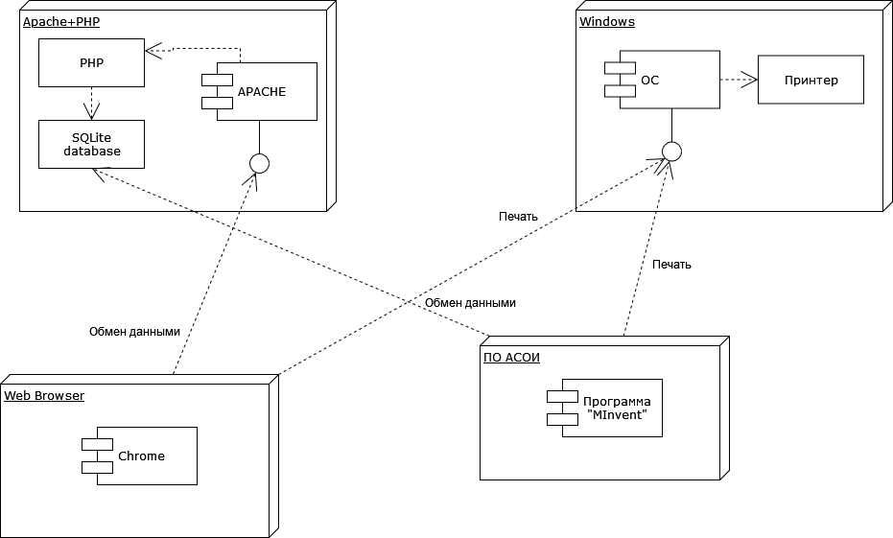
ГЛАВА 5

Slide 7

ГЛАВА 6
тезисы

Slide 8

ГЛАВА 7
тезисы

Slide 9

ГЛАВА 8
тезисы

Slide 10
ЗАКЛЮЧЕНИЕ
Наименование показателей | Величина
 | Базовый | Проектный
Годовое количество решаемых задач | 253 | 314
Норма времени решения задачи, мин | 67,30 | 5,23
Уровень качества программного изделия i σ | 2 | 3
Потребляемая мощность вычислительных средств, кВт | 88,76 | 6,63
Единовременные затраты, р. | 1897,66 | 1691,39
Годовые текущие издержки, р. | 772,88 | 97,66
Годовые приведенные затраты, р. | 1009,09 | 602,80
Годовой экономический эффект, р. |  | 406,29
Срок окупаемости, лет |  | 1
Продолжительность освоения ПИ, лет |  | 5
Продолжительность использования ПИ, лет |  | 4

Slide 11
ВИДЕО

